Slide 1
Методы математического моделирования в фотонике.
Вводная лекция.
Подготовил Баранов А.
НТО “ИРЭ-Полюс”
Г. Фрязино
14.09.2016
НТО «ИРЭ-Полюс»

Slide 2
План вводной лекции
Актуальность численного моделирования физического эксперимента. Плюсы и минусы численного подхода.
От экспериментальных результатов к математической модели, когда прибегать к помощи компьютера?
Общий формат лекций.
План лекционного курса.
Демонстрация
НТО «ИРЭ-Полюс» <number>

Slide 3
Актуальность численного моделирования
Плюсы
Большой класс математических задач не может быть решен аналитически (или решение очень сложное).
Зачастую численные методы обобщаются на смежные или похожие задачи
Позволяют работать с неаналитическими функциями.
Удобно визуализировать решение и промежуточные данные.
Можно производить семейство параметрических расчетов.
Минусы
При численном моделировании есть опасность потерять физическое понимание решаемой задачи.
Требуется тщательная проверка правильности полученного решения.
Малейшая ошибка (например в знаке одной из переменных) может привести к абсолютно непредсказуемым последствиям.
НТО «ИРЭ-Полюс» <number>

Slide 4
Аналитический и численный подходы
Математическое моделирование физических процессов подразумевает несколько этапов:
  Запись основных физических законов для конкретной задачи
  Запись начальных / граничных условий
  Аналитическое решение или упрощение составленных уравнений
  Решение упрощенных уравнений методами вычислительной математики*
Если задача позволяет, то не стоит злоупотреблять последним – компьютерным моделированием. Также следует обратить внимание на следующие ситуации:
Вклад части уравнения, затрудняющей аналитической решение очень мал.
Известно, что уравнения не решаются аналитически
Уравнения содержат неаналитические функции
Вы хотите проанализировать вклад некоторого добавочного эффекта
Часть блоков в планируемом алгоритме уже отработана
НТО «ИРЭ-Полюс» <number>

Slide 5
Формат лекций
Введение, постановка физической задачи. Актуальность математического моделирования поставленной задачи.
Физический подход/подходы к решению задачи, запись основных физических законов.
Постановка граничных/начальных условий или постановка задачи на собственные значения.
Аналитической упрощение составленных уравнений.
Методы численного моделирования упрощенной задачи.
Демонстрация решения, проверка истинности и поиск проблем программной реализиции.
НТО «ИРЭ-Полюс» <number>

Slide 6
План курса
Курс лекций ориентирован на моделирование физических задач на основе дифференциальных уравнений
План лекций
Введение в численные методы
Моды волоконного световода
Скоростные уравнения
Генерация второй гармоники
Распространение коротких импульсов по волоконному световоду
Переходные процессы в волноводах, метод распространения пучка
Метод Рэлея-Ритца
Метод конечных элементов
Метод граничных элементов
Специальные вопросы численных алгоритмов
НТО «ИРЭ-Полюс» <number>

Slide 7
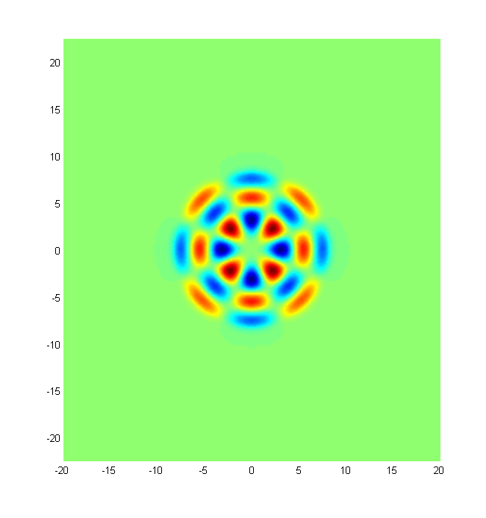
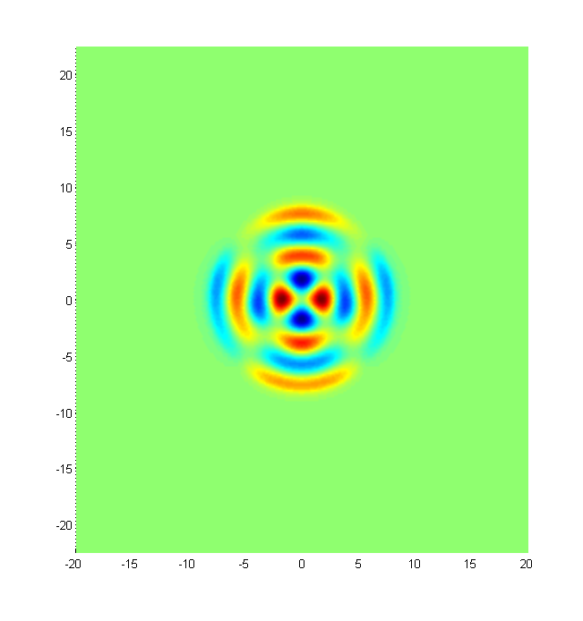
Демонстрация
Моды волоконного световода
НТО «ИРЭ-Полюс» <number>

Slide 8
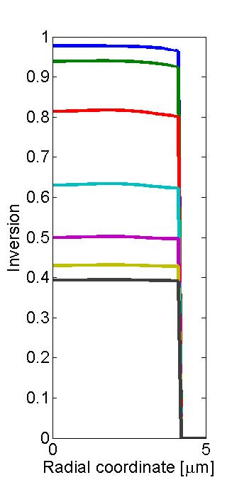
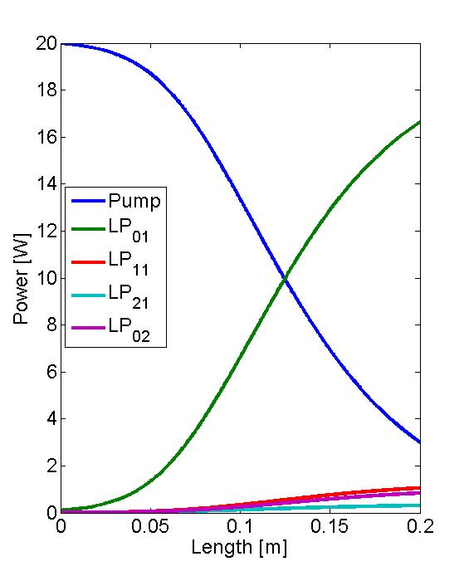
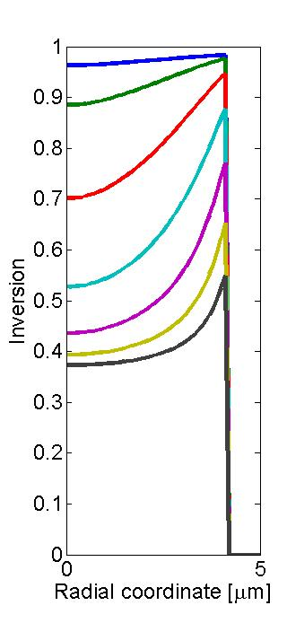
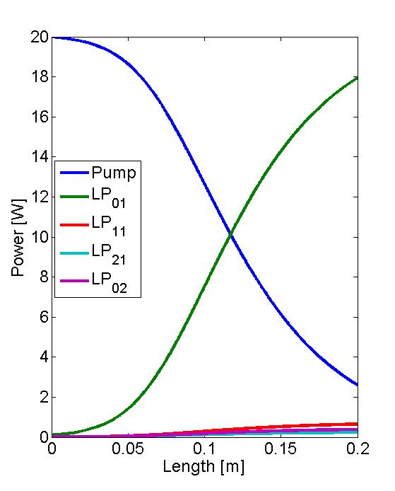
Модовое распределение сигнала и накачки
ММ накачка
Gain по высшим модам может быть выше
SМ накачка
Gain максимален по основной моде
НТО «ИРЭ-Полюс» <number>

Slide 9
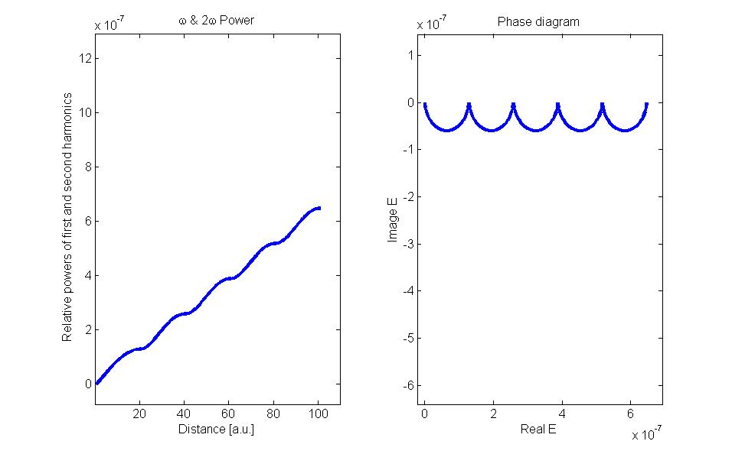
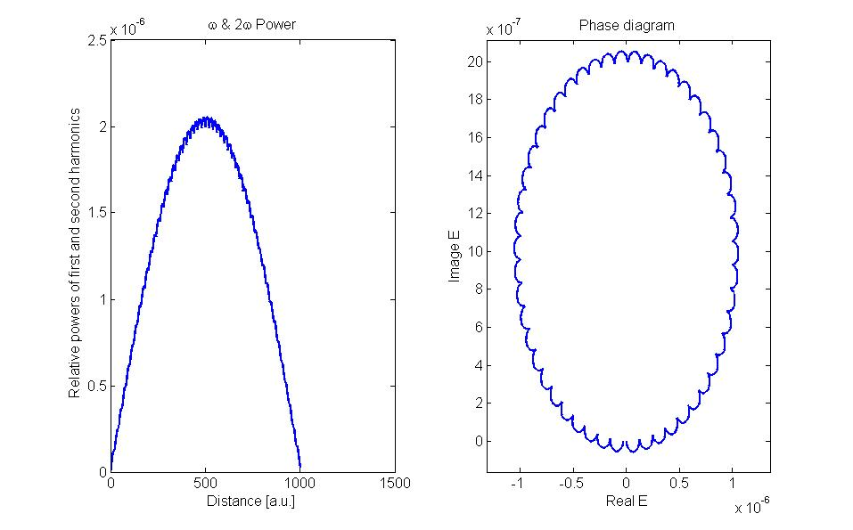
Векторные диаграммы (РДС-кристаллы)
Ldom=Lcoh
Ldom>Lcoh
НТО «ИРЭ-Полюс» <number>

Slide 10
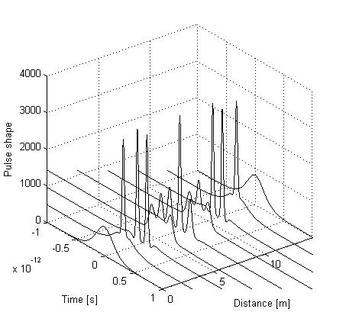
Демонстрация
Распространение ультракоротких импульсов
НТО «ИРЭ-Полюс» <number>

